Slide 1

Staatliche Rahmenbedinungen
Sommersemester 2025
Prof. Dr. Bernhard Köster

Slide 2
Prof. Dr. Bernhard Köster
Raum: S 113
Straße: Friedrich-Paffrath-Straße 101
Ort: 26389 Wilhelmshaven
Tel. +49 4421 985-2766
Email: bernhard.koester@jade-hs.de
Sprechstunde: n.V.

Slide 3
Literatur
Atkinson/Stiglitz, Lectures on Public Economics
Blankart, Öffentliche Finanzen in der Demokratie
Breyer/Kolmar Grundlagen der Wirtschaftspolitik
Douma/Schreuder, Economic Approaches to Organizations
Erler/Leschke/Sauerland, Neue Institutionenökonomie
Mueller, Public Choice III
Richter/Furubotn, Neue Institutionenökonomie
Voigt, Institutionenökonomik
Williamson, The economic Institutions of Capitalism

Slide 4
Grundproblem der Ökonomie
Die Mittel (Ressourcen), die für die Befriedigung der
Bedürfnisse der Menschen einer Gesellschaft eingesetzt
werden können, sind begrenzt bzw. knapp.
oder
Menschen müssen wirtschaften, weil sie Bedürfnisse haben,
aber nicht genügend Ressourcen, um ausreichend Güter zur Erfüllung
aller Bedürfnisse aller Menschen herstellen zu können.

Slide 5
Normative Grundfragen der Ökonomie
Welche Güter und welche Mengen sollen durch die Gesellschaft hergestellt werden?
Wie sollen die Güter produziert werden?
Wie soll grundsätzlich die Arbeit in der Gesellschaft verteilt werden?
Welche (staatlichen) Institutionen gewährleisten die gewünschte Allokation durch die bereitgestellten Güter?

Slide 6
Staat und Homo Oeconomicus
In der neoklassischen Theorie wird das Grundproblem der Ökonomie und die daraus abgeleiteten Fragen durch individuelles Handeln gemäß dem Prinzip der egoistischen Nutzenmaximierung gelöst.
  Jedes Verhalten beruht auf Freiwilligkeit und die erreichte Allokation ist unter den Bedingungen eines vollkommenen Marktes pareto-effizient.
    In diesem Zusammenhang soll der Staat nur die nötigen Rahmenbedingungen für die Funktionsfähigkeit des Marktprozesses bereitstellen.
      Die Bedingungen des vollkommenen Marktes sind allerdings nur selten in der Praxis erfüllt, so dass es im Allgemeinen zu Marktversagen kommen kann. Insbesondere treten in der strengen neoklassischen Theorie keine Transaktionskosten auf.
        Der Staat bildet ein Regelsystem zur Lösung des allgemeinen Allokationsproblems auch bei unvollkommenen Märkten. Insbesondere verfügt der Staat über hoheitliche Rechte über die ein Zwang auf die Individuen ausgeübt werden kann.

Slide 7
Fundamentalfragen der Ökonomie
Wann, wo und wie sollte der Staat überhaupt intervenieren?
Die klassische Theorie geht von einer normativen Fragestellungen aus, und setzt einen wohlwollenden Staat voraus, der unter Einbeziehung aller Interessen ein wohlfahrtsmaximierendes Kalkül im Sinn hat.
Die Public Choice Theorie geht von einer positiven Fragestellung aus und unterstellt, dass die Politiker und die anderen wirtschaftspolitischen Akteure ihrem Eigeninteresse folgen. Das Ergebnis der Staatseingriffe muss damit nicht optimal sein.

Slide 8
Staatliche Intervention in den letzten 10 Jahren
Abwrackprämie (2009) Volumen: 5 Mrd. Euro
Schuldenbremse (2009) Neuverschuldung bei 0,35% des BIP
Bankenrettung (2009) (Teil-)Verstaatlichung (100%) HRE (25%) Commerzbank
Atomausstieg (2000/2011) Abschaltung bis April 2022
Mindestlohn (2014) Start 8,50 Euro/h 2025 (März) 12,82 Euro/h
Kohleausstieg (03.07.2020) geplanter Ausstieg bis 2038 (aktuelle Diskussion 3 Jahre früher!)
Corona-Rettungsmaßnahmen (2020) Haushaltswirksam 350 Mrd. Euro, Garantien 820 Mrd. Euro
Sondervermögen Bundeswehr (2022) 100 Mrd. Euro
Sondervermögen Infrastruktur (2025?) 500 Mrd. Euro
Reform der Schuldenbremse (2025?) Ausgliederung der Militärausgaben >1% BIP

Slide 9
Aktuelle wirtschaftspolitische Diskussion:
              Mindestrente
              Renteneintrittsalter
              Mindestlohn
              Bürgergeld
              CO₂-Mindestpreis & CO₂-Grenzausgleich
              Mobilitätswende
                E-Mobilität
                Verlagerung auf die Schiene
                Ausbau des ÖPNV
                Nationaler Radverkehrsplan
              Energiewende
                Wasserstoffwirtschaft
                Ausbau von Wind- und Solarkraft
              Nationale Sicherheitspolitik
              Migrationspolitik
              Europäische Sicherheitspolitik

Slide 10
Was ist der Staat?
Gebietskörperschaften
Normengerüst
Sozialversicherungen
Öffentliche Unternehmen
Individuen

Slide 11
Träger der Wirtschaftspolitik

Slide 12
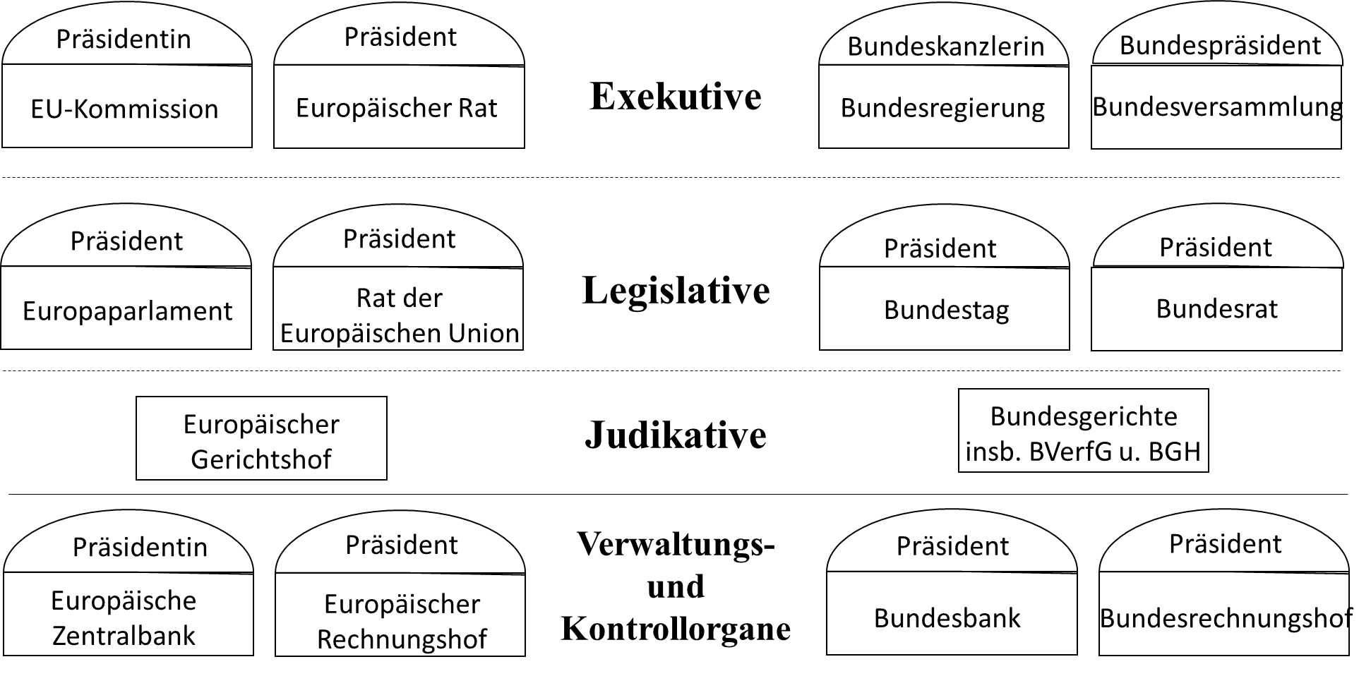
Staatsaufbau: EU – Deutschland

Slide 13
Pläne für eine Nachkriegsordnung in Europa
Morgenthauplan, 1944
Übernahme des Kommunismus
Marshallplan -> Verfolgung einer (West) europäischen Integration
Das Durchsetzen von 3. war Ende des
Zweiten Weltkriegs bei Weitem nicht klar!

Slide 14
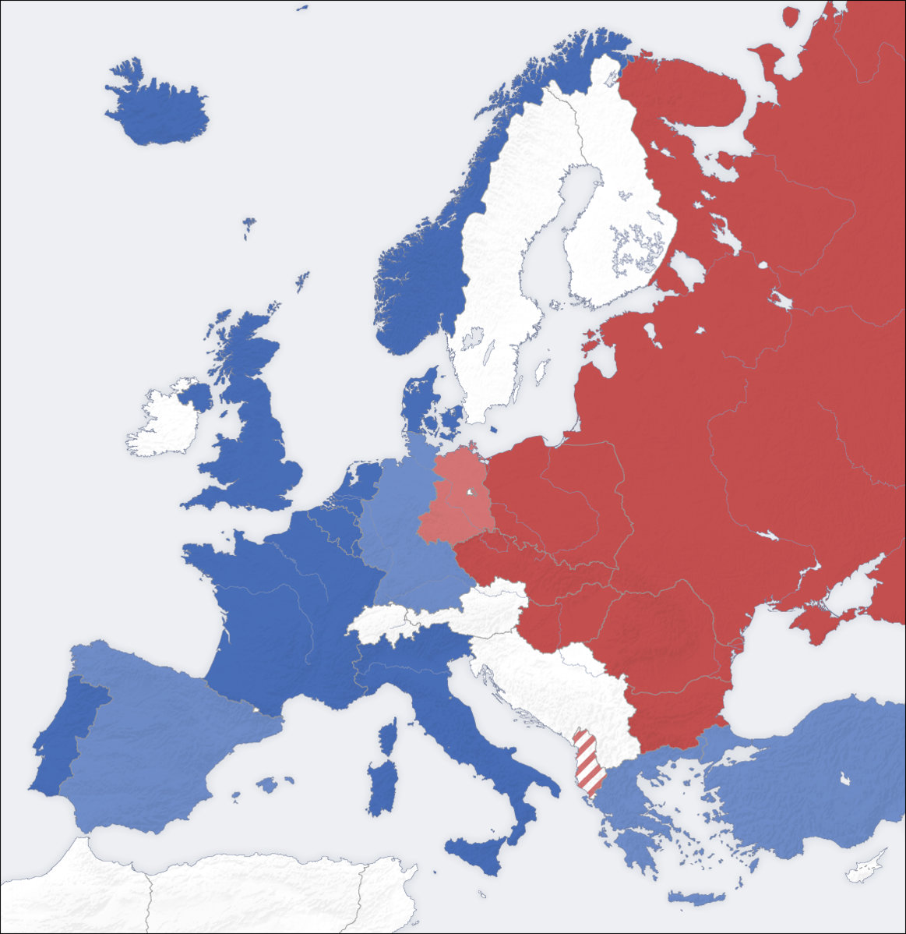
Warschauer Pakt vs NATO
Gründung Warschauer Pakt
1955
Gründung der Nato
1948
Frankreich
Italien
Niederlande
Belgien
Luxemburg
Norwegen
Dänemark
Island
UK
Kanada
USA
Aufstand
CSSR 1968
Albanien
Polen 1980
Rumänien
Bulgarien
Ungarn 1956
DDR 1953
Sowjetunion
1955
1982
1952
1952

Slide 15
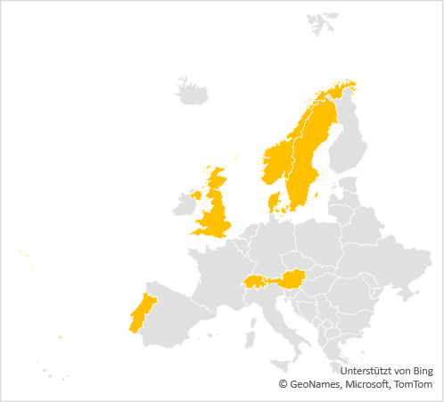
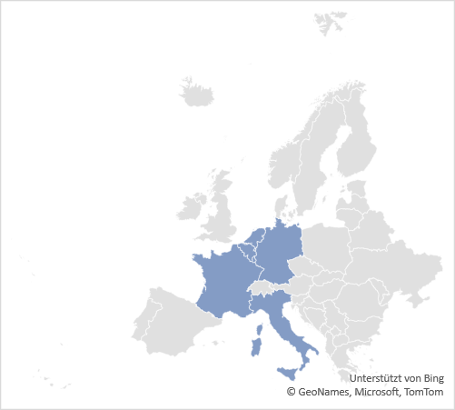
Europäische Einigung
EFTA (1968)
Intergovernementualismus
Montanunion (1951) – EG (1958)
Supranationalität
2 Wege

Slide 16
EU

Slide 17
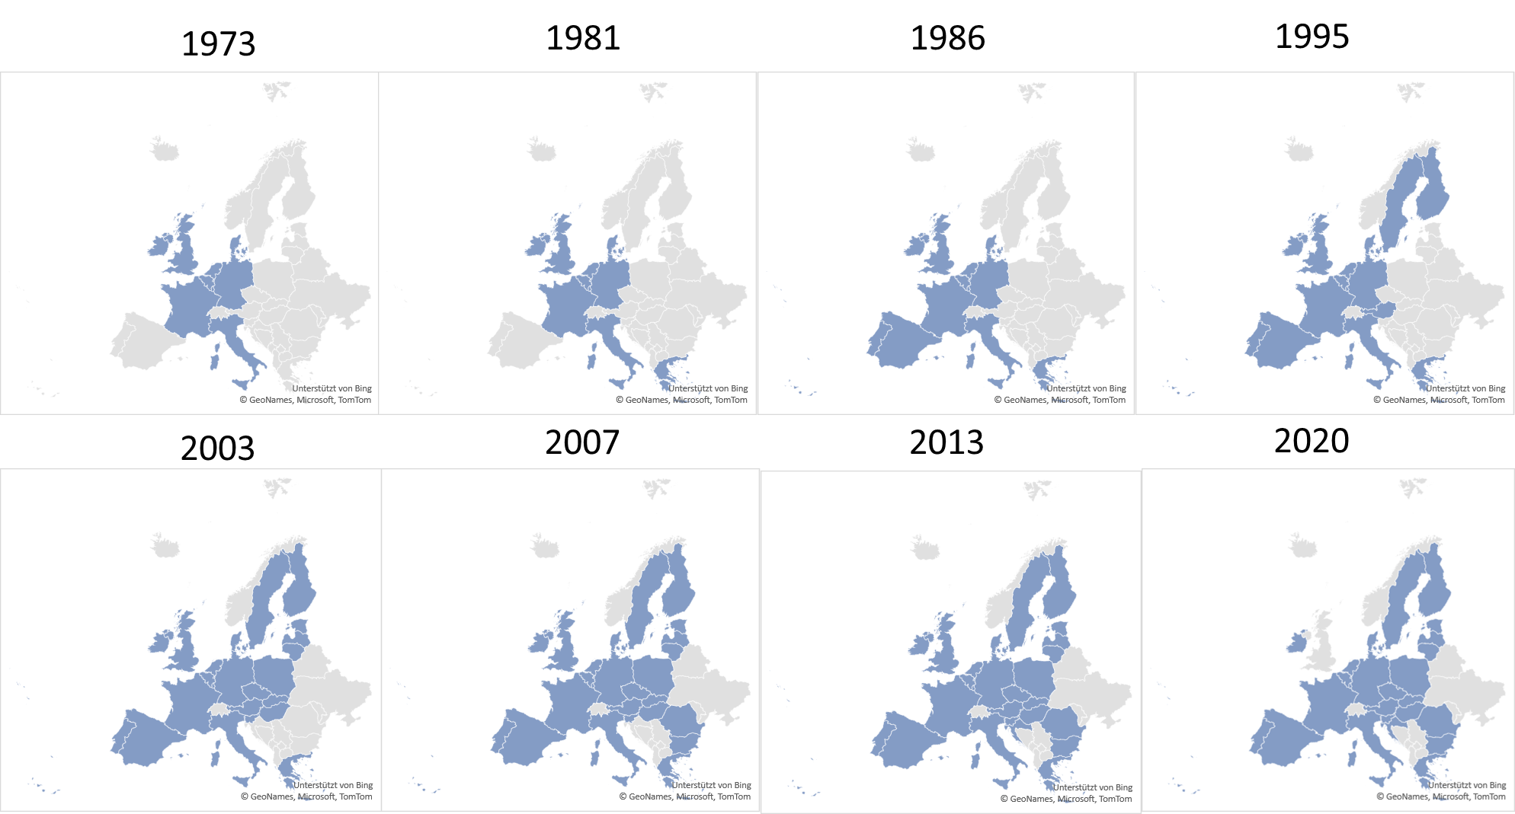
EU

Slide 18
Nato

Slide 19
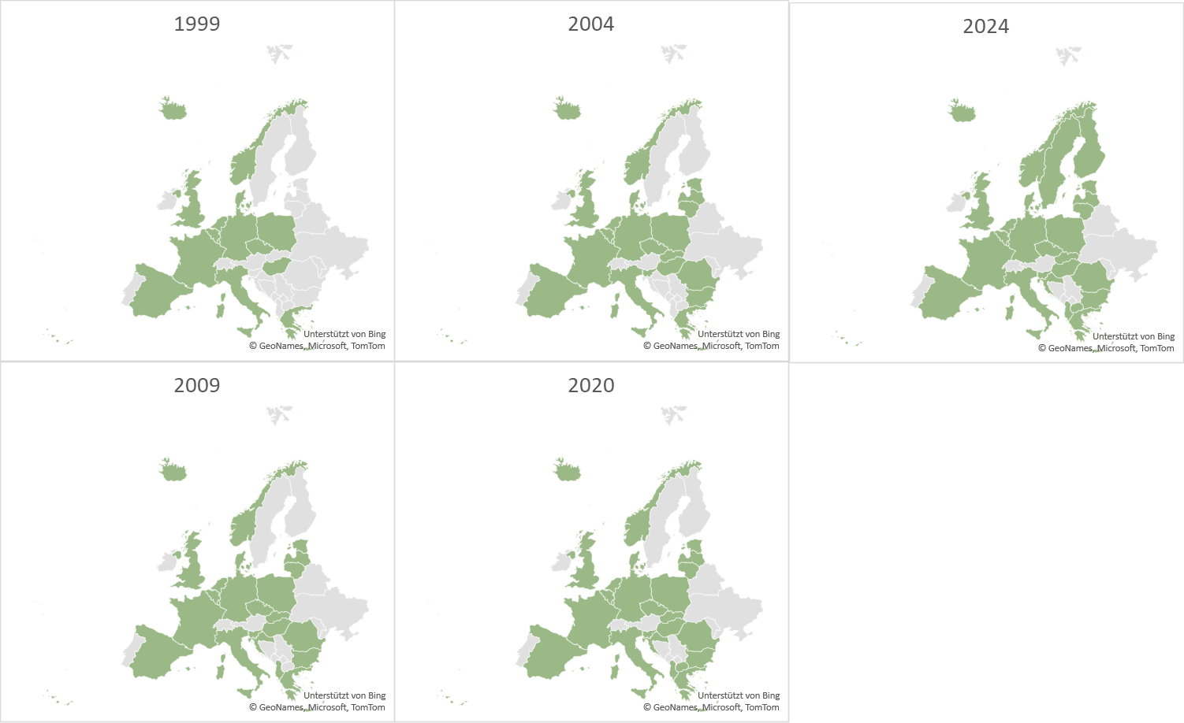
Nato

Slide 20
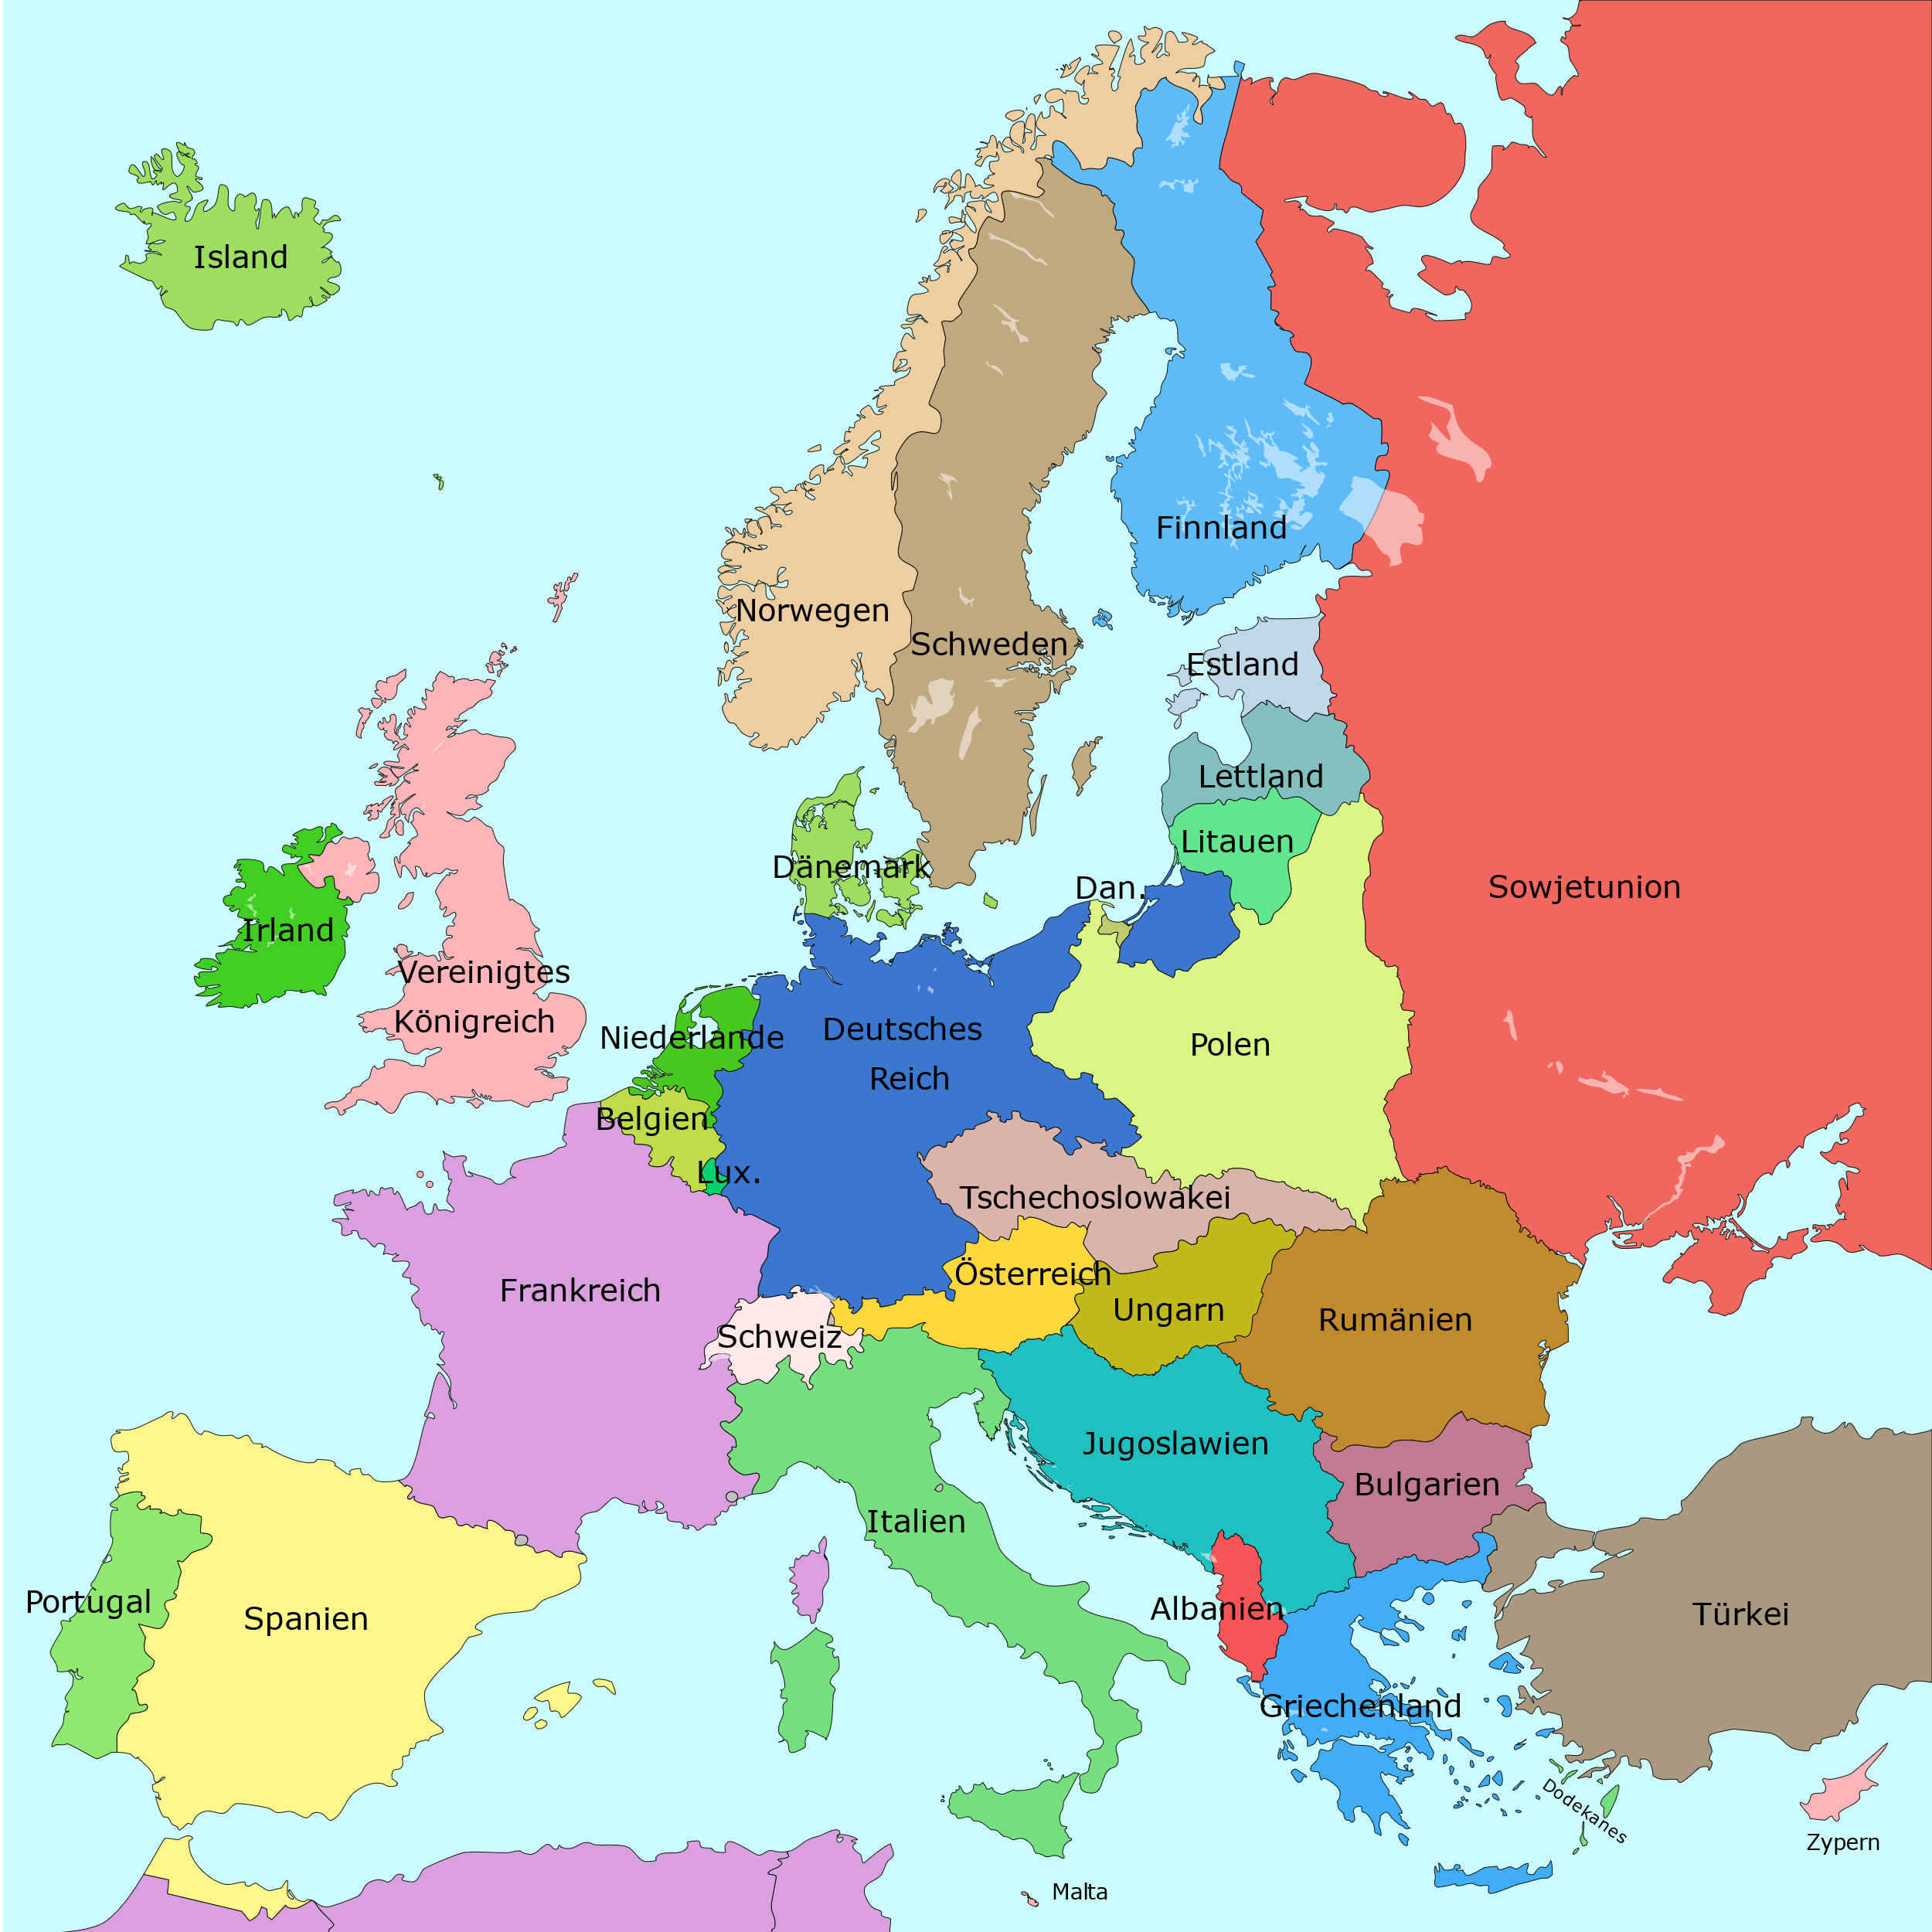
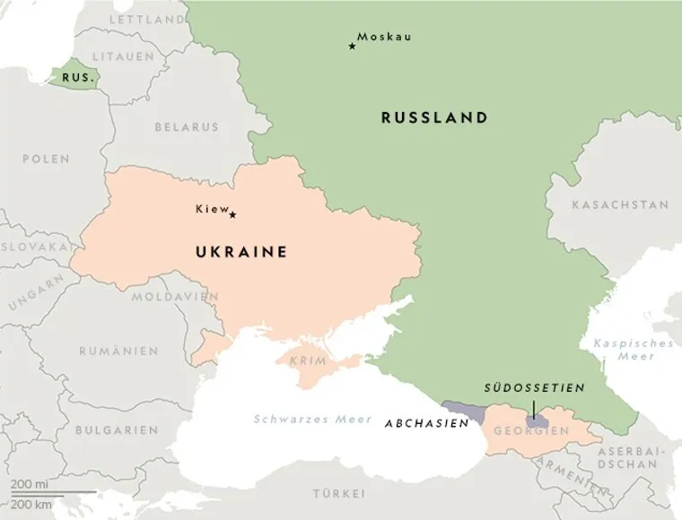

Slide 21
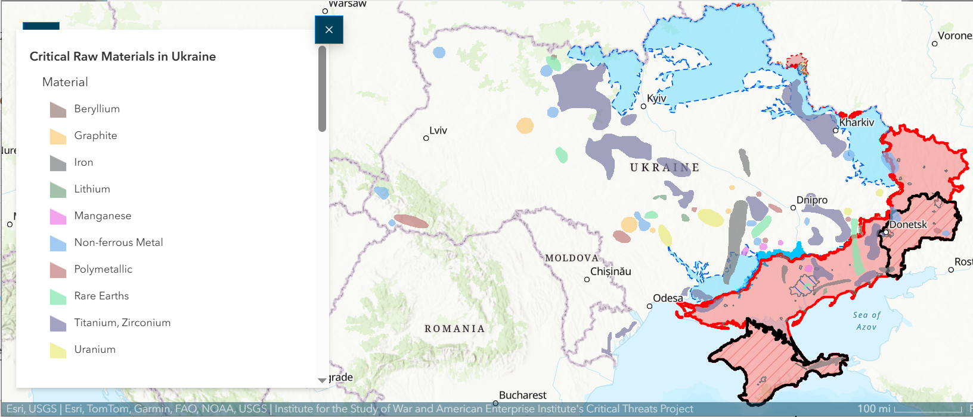
Quelle: ISW

Slide 22
Warum kommt es zu kollektiven Entscheidungen und Staatenbildung?
Man betrachte 2 Individuen A und B, die zwei Güter tauschen können.
Die neoklassische Theorie sagt unter bestimmten Annahmen über die Präferenzen, dass sich beide durch einen Tausch besser stellen können (bzw. nicht schlechter, falls schon die Anfangsausstattung pareto-effizient war)
Aber häufig gibt es einen Anreiz zu betrügen. Man betrachte folgende Auszahlungsmatrix
Untersuchen Sie die Situation auf Gleichgewichte in reinen Strategien.
Wie nennt man eine solche Situation?
 |  | B
 |  | betrügen | nicht betrügen
A | betrügen | (14,14) | (24,10)
 | nicht betrügen | (12,18) | (20,15)

Slide 23
Warum kommt es zu kollektiven Entscheidungen und Staatenbildung?
Ohne Institutionen bzw. einen Staat oder Gesetze und Regeln stellt sich (14,14) als Gleichgewicht in reinen Strategien ein → beide betrügen → Anarchie
Die Individuen können aber durch Kommunikation erkennen, dass sich beide besser stellen, wenn sie gleichzeitig nicht betrügen (20>14,15>14) → Übergang von der Anarchie zu Regeln (formell oder informell) bzw. Institutionen oder einem Staatswesen
Aber: Kollektive Entscheidungsregeln und Gesetze sind grundsätzlich öffentliche Güter
          damit ergibt sich die Free-rider-Problematik
            und letztlich wieder eine Tendenz zur Anarchie
            Aktuelles Beispiel:
            Protektionismus vs Freihandel

Slide 24
Warum kommt es zu kollektiven Entscheidungen und Staatenbildung?
Nicht immer muss es ein eindeutiges Gleichgewicht geben, bzw. die Möglichkeit zu einem pareto-besseren Zustand.
Man betrachte folgende Situation
Untersuchen Sie die Situation auf Gleichgewichte in reinen Strategien.
Wie nennt man eine solche Situation?
 |  | B
 |  | ausweichen | nicht ausweichen
A | ausweichen | (2,2) | (0,10)
 | nicht ausweichen | (10,0) | (-10,-10)

Slide 25
Warum kommt es zu kollektiven Entscheidungen und Staatenbildung?
Gegeben die Entscheidung des anderen ergeben sich (10,0) und (0,10) als Gleichgewichte
    Instabile Situation! Es bedarf Regeln, um ein eindeutiges Ergebnis zu erhalten
          z.B. Verkehrsregeln „Rechts-vor-Links“ oder „Rechtsverkehr“
Aber: In dieser Situation existiert ein „first-mover-advantage“
          Macht A direkt glaubhaft nicht auszuweichen,
          ist ausweichen die beste Antwort von B
Beispiele:
Handelskonflikt: USA vs China
EU-Austritt: EU vs UK

Slide 26
Der Ausgangskonflikt in der Ukraine
Separatisten vs Ukrainische Regierung
 |  | Ukraine
 |  | Frieden | Krieg
Separatisten | Krieg | (10,0) | (2,2)
 | Frieden | (6,6) | (0,10)

Slide 27
Der Folgekonflikt
Putin vs Nato
 |  | Nato
 |  | Rückzug | Hilfe
Putin | Frieden | (2,5) | (0,100)
 | Krieg | (100,0) | (-100,-50)

Slide 28
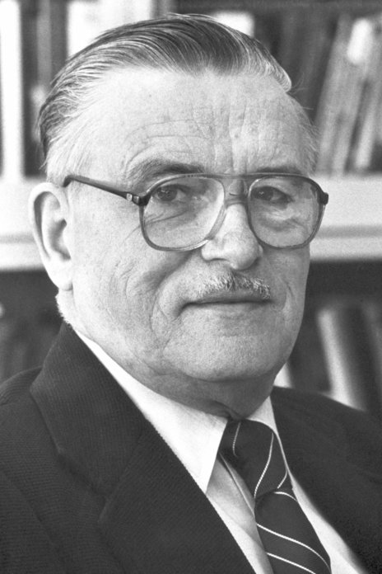
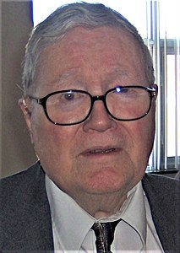
James Buchanan
1919 – 2013
Nobelpreis (1986)
Gordon Tullock
1922 - 2014
Public Choice Theory
Joshua Paquin, Gordon tullock, CC BY-SA 3.0
Nobel Foundation archive
Buchanan, James M. and Tullock, Gordon (1962)The Calculus of Consent
– Logical Foundations of Constitutional Democracy, Ann Arbor

Slide 29
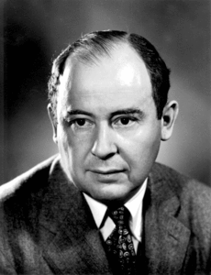
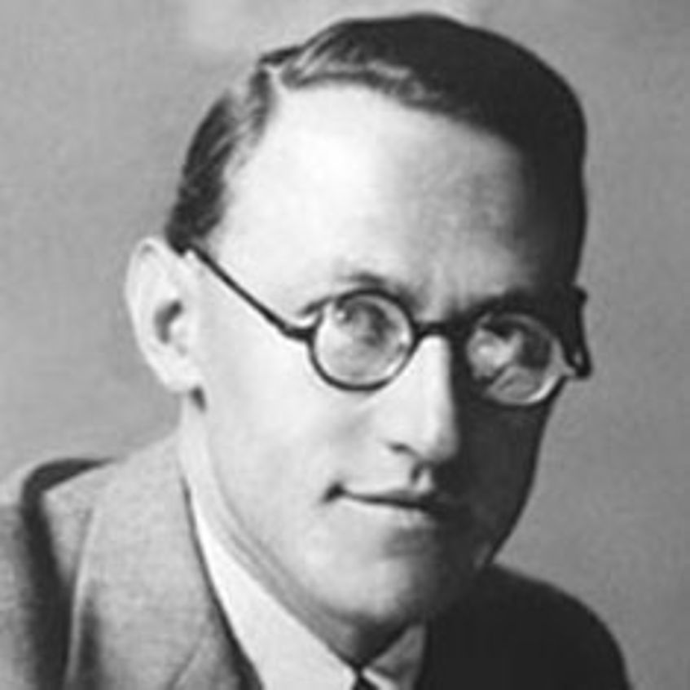
John von Neumann
1903 – 1957
Oskar Morgenstern
1902 - 1977
Game Theory
Joshua Paquin, Gordon tullock, CC BY-SA 3.0
Theory of Games and Economic Behavior (1944) Princeton University Press

Slide 30
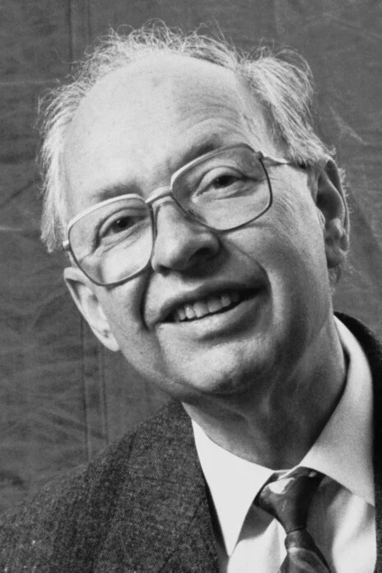
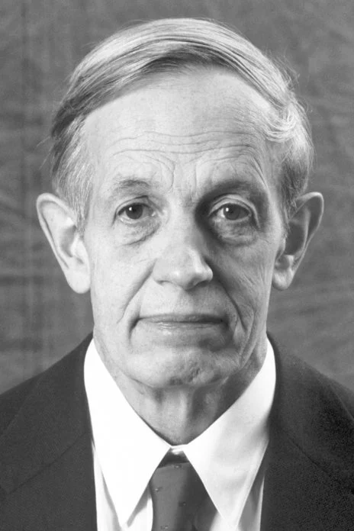
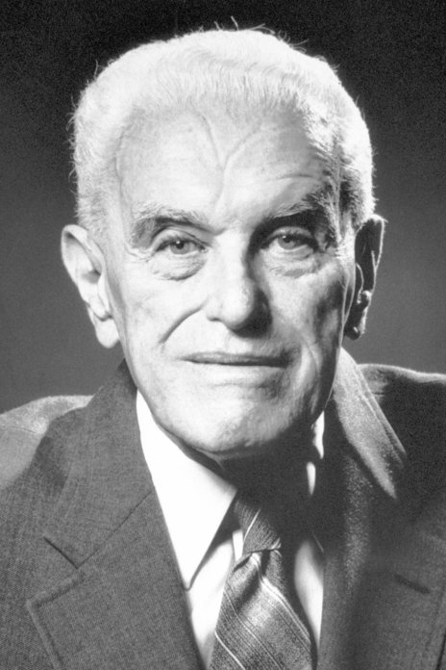
Spieltheorie – Nobelpreis 1994
Reinhard Selten
1930 – 2016
John Nash
1928 – 2015
John Harsanyi
1920 - 2000
Nobel Foundation archive
Nobel Foundation archive
Nobel Foundation archive

